Slide 1
मैला पाणी- 1

Slide 2
सादरीकरणाची (प्रेझेंटेशनची) व्याप्ती
या प्रेझेंटेशन (सादरीकरणात) तुम्ही शिकणार आहात
    पाण्याविषयीच्या काही चित्तवेधक वस्तुस्थिती
    पाण्याचे महत्त्व
    पाण्याचे वर्गीकरण (शुद्ध पाणी, सांडपाणी आणि मैला पाणी)

Slide 3
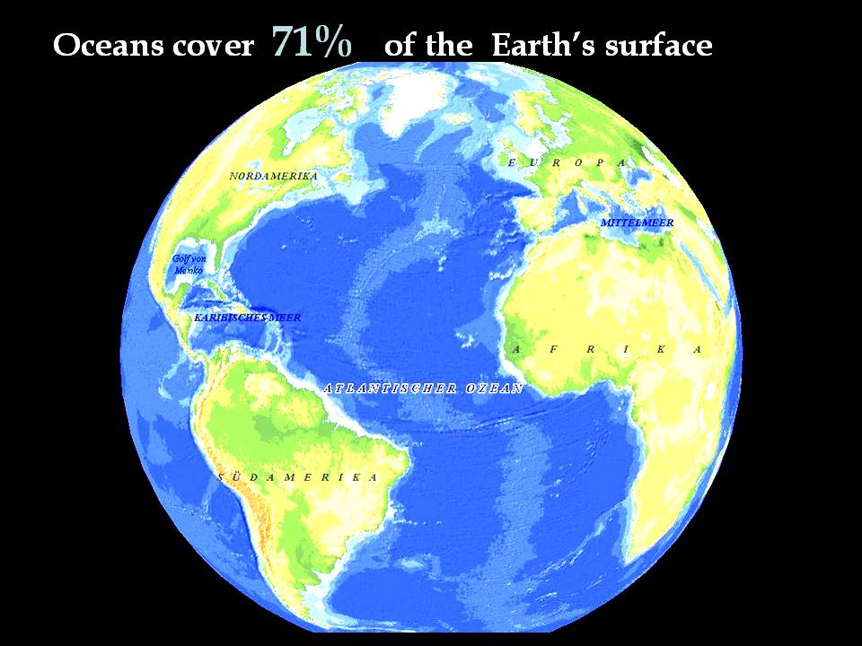
पाण्याविषयीची मनोरंजक वस्तुस्थिती
मनुष्याच्या शरीरात 66% पाण्याचे प्रमाण असते.
जीवंत झाडात 75% पाणी असते.
पृथ्वीच्या पृष्ठभाग हा 80% पाण्याने व्यापलेला आहे.
Notes:
Nearly 80% of the earth’s surface is covered with water and you are 66% water. Even the trees that surround you are primarily water.

Slide 4
पाणी सर्वत्र आहे, तरी पाण्याचे जतन करण्याची (पाण्याची बचत करण्याची) गरज का भासते?
तुम्ही काय विचार करता, पृथ्वीवरील किती टक्के पाणी पिण्यासाठी योग्य आहे ?
उत्तर :- एक टक्का. (1%)
Notes:
So, if 80 percent of the earth is water then why do we need to conserve it?

Slide 5



का एक टक्का. (1%)
हे जरी खरे असले की, प्रत्यक्षात पृथ्वीचा 70% पृष्ठभाग पाण्याने व्याप्त असला तरी त्यापैकी 97% टक्के पाणी हे खारे पाणी आहे.
2% शुद्ध पाणी हे बर्फ आणि हिमनग बनलेले आहे.
म्हणून निष्कर्ष, पृथ्वीवर उपलब्ध असलेल्या पाण्याचा फक्त 1% भाग पिण्यायोग्य आहे.

Slide 6
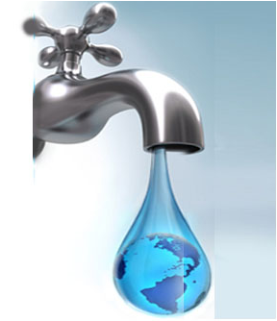
प्रत्येक थेंब मोजतो :- पाण्याची बचत
खरोखरच, जर फक्त 1% पृथ्वीवरील पाणी पिण्यायोग्य आहे आणि प्रदूषण सातत्याने वाढत आहे. आपल्याला पाण्याचा वापर कमी करावा लागेल अथवा पिण्यासाठीचे अयोग्य पाणी वापरात आणण्याचे मार्ग शोधावे लागतील.
तसे पाहता पाणी हे सर्वात स्वस्त आहे, म्हणून आपल्याला पाणी वाया जाणार नाही याची काळजी घ्यावी लागेल.

Slide 7
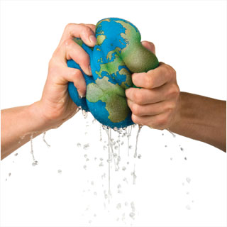
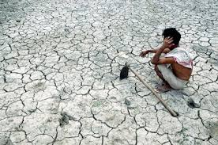
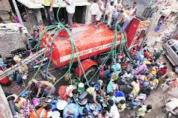
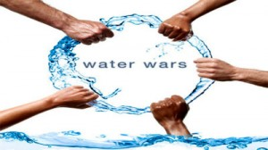
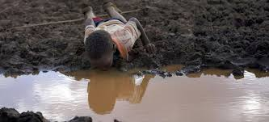
जर आपण पाणी बचत करण्यात अयशस्वी झालो ?
होय, या सर्व परिस्थिती टाळता येणे आपल्या हातात आहे.

Slide 8
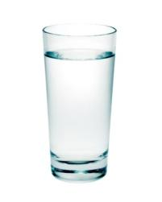
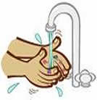
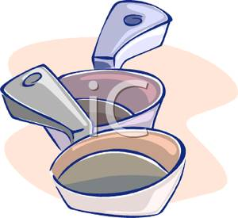
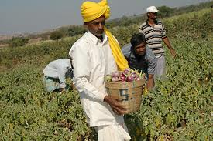
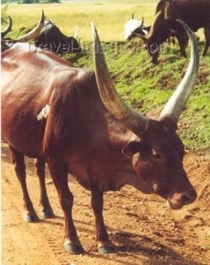
आपण कशा-कशासाठी हे 1% पाणी वापरणार ?
पिण्यासाठी, अन्न बनविण्यासाठी, धुण्यासाठी, शेतीसाठी, प्राण्यांसाठी (जनावरांसाठी)

Slide 9



पाणी बचतीचे / वाचवण्याचे मार्ग
पाण्याचा अपव्यय टाळणे अथवा पाण्याचा जपून, मोजून मापून वापर करणे.
एकाच प्रक्रियेनंतर पाण्याचा पुनर्वापर करा अथवा इतर वापरासाठी सिंचनाद्वारे पाण्याचा वापर करणे.
A प्रक्रियेनंतर पाण्याचा अन्य वापरासाठी जलसिंचन पद्धतीचा उपयोग करा.

Slide 10
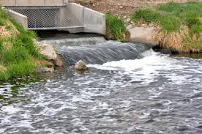
पाण्याचा पुनर्वापर
जे पाणी आपण वेगवेगळ्या पद्धतीने वापरतो त्याचा पुनर्वापर करणे, शक्य आहे का ???
होय, वेस्ट वॉटर ट्रिटमेंट (टाकाऊ पाण्यावरील प्रक्रिया/ औषधोपचार पद्धती) करून त्या पाण्याचा पुनर्वापर करणे शक्य आहे. विशेषतः घरातील टाकाऊ पाणी
Chemical Water from factories
घरातील टाकाऊ पाणी

Slide 11
(टाकाऊ पाण्यावरील प्रक्रिया)
वेस्ट वॉटर ट्रिटमेंट (टाकाऊ पाण्यावरील प्रक्रिया) जाणून घेण्यापूर्वी, प्रथम पाण्याच्या वर्गीकरणाचे प्रकार समजून घेऊया :
पाण्याच्या शुद्धतेच्या पातळीनुसार, आपण जे पाणी वापरतो त्याचे तीन प्रकारांत वर्गीकरण होते.
1.शुद्ध पाणी (White water): शुद्ध पाणी हे ताजे, संपूर्णतः शुद्ध आणि पिण्यास योग्य असे असते.
शुद्ध पाण्याचे स्रोत (White water sources)
* शुद्ध पाणी हे पाणीच असते, परंतु फक्त H₂O असते.
* जमिनीच्या पातळीवर :- विहिरींद्वारे सुलभतेने/ सहजपणे मिळू शकते.
* पृष्ठभागाच्या पातळीवर :- तलाव, कृत्रिमरित्या साठवलेली तळी आणि नद्या.

Slide 12
पाण्याचे वर्गीकरण
2. सांडपाणी(Black water) :- सांडपाणी हे वापरलेले पाणी असते, जे मोठ्या प्रमाणात रसायने आणि/किंवा जैविक घटकांनी प्रदूषित झालेले असते.
ते मूलतः वापरू शकणार नाही, असे मैला पाणी अथवा सांडपाणी असते.
सांडपाण्याद्वारे विघातक घटक वाहून येतात ते खूपच तीव्र आणि असुरक्षित असतात, ते इतर प्राण्यांस पिण्यास अथवा झाडांस/ घालण्यास देखील अयोग्य असे असते

Slide 13
पाण्याचे वर्गीकरण
3. मैला पाणी (Grey water):- मैला पाणी हे आरोग्याच्या रक्षणासाठी खबरदारीने वापरावयाचे असते. हे वारंवार गढूळ स्वरूपात आढळते, परंतु या पाण्याचा गाळून पुनर्वापर करू शकतो. हे पाणी गढूळ आढळत असल्याने यास 'मैला पाणी' संबोधतात आणि याचे स्वरूप शुद्ध पिण्यायोग्य पाणी आणि सांडपाणी यांच्या मध्येच आढळते.
मैला पाणी हे अविषारी शुद्ध पाणी असून ते एकदाच वापरात येऊ शकते.

